Slide 1
Novela zákona o obalech
Povinné zálohování nápojových obalů
Ing. Bc. Jan Maršák, Ph.D.
ředitel odboru cirkulární ekonomiky a odpadů Ministerstvo životního prostředí
23. zasedání PS Venkov, Praha

Slide 2
Aktuální stav:
Aktuální situace
16. května 2023 představeny teze k nastavení zálohového systému na PET lahve a plechovky.
7. listopadu 2023 představeny bližší parametry zálohového systému a dopady na obce.
4. prosince 2023 návrh rozeslán do meziresortního připomínkového řízení.
8. ledna 2024 konec meziresortního připomínkového řízení.
Účinnost novely zákona o obalech od 1. 1. 2025.
Příprava
Pracovní skupiny k přípravě zavedení zálohového systému – nápojový průmysl, obchodníci, HK ČR, SP ČR, SMO ČR a SMS ČR.
Rozsáhlá diskuse – nejedná se o náhlý krok.

Slide 3
Předložené legislativní úpravy:
Novela zákona o obalech.
Novela zákona o odpadech.
Novela zákona o ochraně spotřebitele.

Slide 4
Novela zákona o obalech - Principy legislativní úpravy v oblasti povinného zálohování:
Nastavení ambiciózních cílů pro zálohový systém (91,5% pro plastové nápojové lahve/ 90% kovové plechovky) - dosažení cílů požadovaných evropskou legislativou (sběr, recyklát).
Komfort pro zákazníky – hustá sběrná síť a zapojení on-line prodejců.
Nastavení funkčního systému v podmínkách ČR. Nenarušení stávajícího systému nakládání s komunálními odpady v ČR.
Zohlednění požadavků obcí.
Jeden operátor.
Zahrnutí dalších komodit do principu rozšířené odpovědnosti výrobců.

Slide 5
Novela zákona o obalech:
Povinné zálohování plastových nápojových lahví a plechovek
Nová hlava týkající se zálohového systému.
Vymezení pojmů.
Povinnosti osob uvádějících zálohované obaly na trh.
Práva a povinnosti posledních prodejců.
Vymezení operátora, založení, autorizace a fungování operátora.
Přestupky a sankce.
Vymezení zálohovaných obalů.
Cíle zpětného odběru zálohovaných obalů (2029 – plastové nápojové lahve 91,5%; kovové nádoby na nápoje 90%).
Spuštění systému 1. 1. 2026.

Slide 6
Zálohované obaly:
Plastové nápojové lahve (PET)
0,1 – 3 litry
všechny nealkoholické nápoje v plastových nápojových lahvích s výjimkou mléka a mléčných nápojů a alkoholické nápoje do 15 % alkoholu v plastových nápojových lahvích
cca 1,8 mld. ks/rok = cca 47 000 t/rok (2022)
Kovové nápojové nádoby/plechovky
0,1 – 3 litry
všechny nealkoholické nápoje v kovových nápojových nádobách/plechovkách a alkoholické nápoje s obsahem do 15 % alkoholu v kovových nápojových nádobách/plechovkách
cca 0,8 mld. ks/rok = cca 15 000 t/rok (2022)

Slide 7
Záloha:
Jednotná pro všechny druhy zálohovaných jednorázových obalů.
Zobrazovaná a účtována odděleně od ceny produktu.
Spotřebiteli vrácena v plné výši při vrácení prázdného obalu (bez vazby na nákup dalšího zboží) .
Minimální výše stanovená prováděcím předpisem: 4 Kč
Při změně zálohy musí operátor povinné subjekty i spotřebitele předem informovat .

Slide 8
Sběrná síť:
POVINNÁ SBĚRNÁ MÍSTA
prodejny potravin a nápojů nad 50 m2 (cca 8 500 míst)
čerpací stanice nad 50 m2 (cca 2 300 míst)
on-line prodej (nevytváří fyzické sběrné místo, odebírá množství odpovídající obvyklé objednávce)
DOBROVOLNĚ
prodejny pod 50 m2 (cca 5 500 subjektů)
ostatní potenciální sběrná místa
DOBROVOLNĚ
Obec nad 300 obyvatel bez povinně zapojené provozovny může požádat operátora o zřízení sběrného místa - operátor je povinen sběrné místo zřídit.

Slide 9
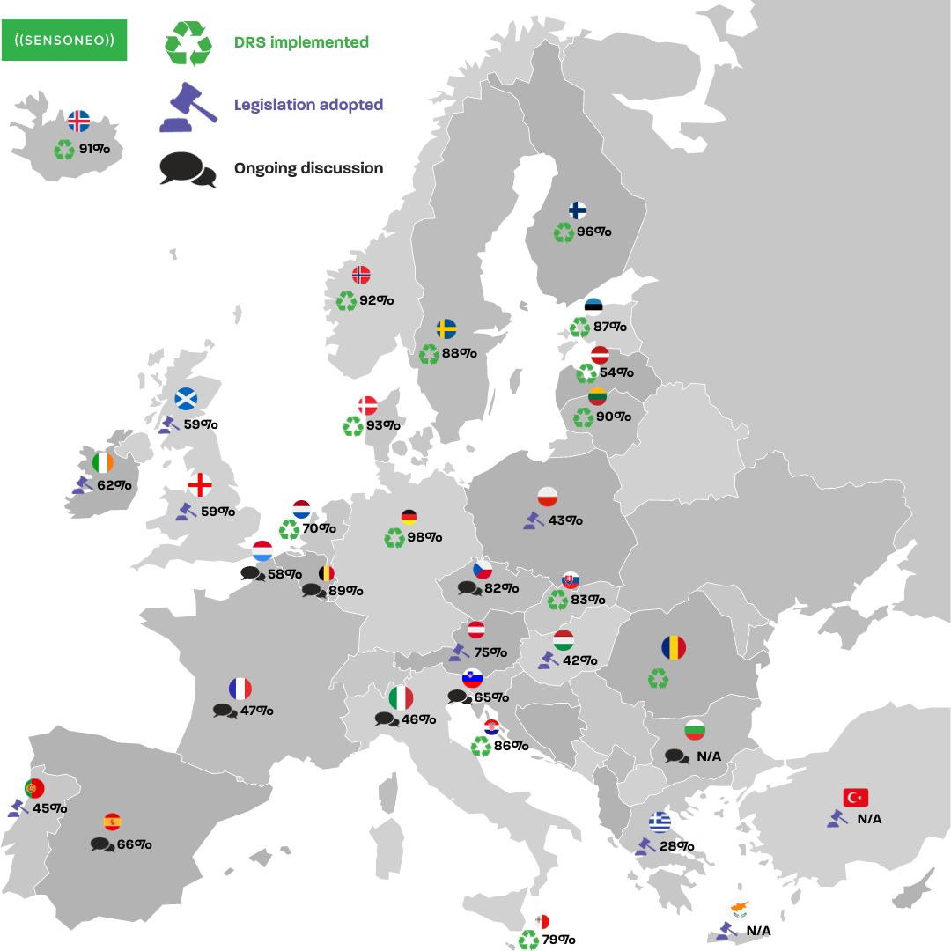
https://sensoneo.com/waste-library/deposit-return-schemes-overview-europe/

Slide 10
Novela zákona o obalech:
Reklamní leták
Vymezení reklamního letáku.
Stanovení povinností jako pro obaly.
Požadavek obcí.
Nápojové kartony
Vymezení nápojového kartonu.
MŽP navrhlo povinné specifické cíle sběru a recyklace pro nápojové kartony.
Požadavek výrobců nápojových kartonů.

Slide 11
Novela zákona o odpadech:
Úprava cílů třídění pro obce
Snížení třídících cílů obcí odpovídající předpokládanému množství obalových odpadů (plastových nápojových lahví a kovových plechovek), které budou řešeny prostřednictvím zálohového systému.
Požadavek obcí v souvislosti se zaváděním zálohování.
Multikomoditní sběr
Rozšíření možností multikomoditního sběru tříděných složek komunálních odpadů v obcích.
Doplnění: Papír, nápojový karton, kompozitní karton.

Slide 12
Novela zákona o ochraně spotřebitele:
Úprava lhůty pro informování spotřebitele
Změna lhůty pro informování spotřebitele o změně zálohy nebo ukončení výkupu zálohovaných obalů. Lhůta 3 měsíce (v současnosti 30 dní).
§ 18 odst. 2 zákona o ochraně spotřebitele.

Slide 13
Zálohování nápojových obalů a obce

Slide 14
Obce :
Aktuální situace
Obce se velmi často dotazují, zda novela zákona o obalech bude mít negativní dopady na obecní rozpočty z důvodu přesunu plastových nápojových lahví a kovových plechovek mimo obecní systémy nakládání s komunálními odpady.
15 % z nevyplacených záloh, bude operátor obcím platit za to, že obce budou mít stále náklady za úklid, svoz a likvidaci těch obalů, kteří zákaznicí nevrátí do míst určených k odevzdání zálohovaných obalů.
Zahrnutí reklamních tiskovin do povinnosti rozšířené odpovědnosti výrobců.
Povinnost operátora zřídit sběrné místo v obcích nad 300 obyvatel (bez povinného místa, na žádost obce).
Možnost obcí se zapojit do sítě sběrných míst.
Optimalizace svozu plastů a kovů.

Slide 15
Aktuální situace
Dopady na občany. Konkrétní propočty byly provedeny ve dvou analýzách, které provedly společnosti EKO-KOM a společnost CETA.
Dopady dle CETA
„Nejhorší potenciální dopad představuje krátkodobý scénář, který indikuje nutnost zvýšení cash-flow k dofinancování nákladů spojených s tříděným sběrem plastů o 324.502.638,10 Kč. Růst průměrného poplatku za odpady generuje částku ve výši 30 Kč/ob./rok. To představuje procentuální navýšení všech nákladů (výdajů) obcí o 0,09 %.“
Krátkodobý dopad 30 Kč občan
324 502 638 Kč celkem
Realistický dopad po akomodaci změny vystihuje střednědobý scénář, který determinuje nutnost zvýšení cash-flow k dofinancování nákladů spojených s tříděným sběrem plastů o 163.530.272 Kč ročně. Růst průměrného poplatku za odpady je projektován na hodnotu 15,1 Kč/ob./rok. To představuje procentuální navýšení všech nákladů (výdajů) obcí o 0,05 %.
Budoucí dopad dlouhodobý dopad 15 Kč občan.
163 530 272 Kč celkem

Slide 16
Pozitivní dopady pro obce:
Zahrnutí reklamních letáků do povinnosti rozšířené odpovědnosti výrobců a povinnosti podílet se na nákladech spojených s nakládáním s odpady z těchto letáků .
Množství letáků ročně v ČR – cca 4 000 000 000 kusů (to odpovídá cca 20 000 t odpadů z těchto letáků). Pozitivní dopad byl kalkulován na cca 20 Kč na občana.
Transfer nevyplacených záloh v rozsahu max. 15 %
Nevyplacené zálohy reprezentují obaly, které nebyl vráceny v rámci zákonem stanovených míst, ale byly odloženy mimo tato sběrná místa. Tím, že se odloží jinam, generují náklady obcím na obsluhu. Dle vypočítaných dopadů jak společnosti CETA i EKO-KOM, byl navržen model transferu 15 %, který bude směrován na jednoho občana. Například obec o 700 obyvatelích získá za nevyplacené zálohy 21 000 Kč.
3. Optimalizace svozu
S ohledem na předpoklad, že po zavedení zálohového systému dojde k přesunu zásadní většiny zálohovaných komodit do nového systému, lze se zabývat i možnostmi optimalizace svozu/sběrné sítě pro dotčené komodity z hlediska četnosti , i z hlediska rozsahu.

Slide 17
Manažerské shrnutí:
Město | celkové plusové dopady | počet obyvatel | pozitivní dopad na občana v obci
Praha | 55 327 078 Kč | 1309000 | 42 Kč
Brno | 14 867 583 Kč | 379000 | 39 Kč
Ostrava | 11 304 338 Kč | 289000 | 39 Kč
Olomouc | 4 281 819 Kč | 100408 | 43 Kč
Most | 2 520 217 Kč | 66401 | 38 Kč
Karviná | 1 888 991 Kč | 53209 | 36 Kč
Svitavy | 700 324 Kč | 16800 | 42 Kč
Bučovice | 235 747 Kč | 6464 | 36 Kč
Semily | 316 092 Kč | 8470 | 37 Kč
Valašské Klobouky | 178 477 Kč | 4946 | 36 Kč
Pacov | 177 749 Kč | 4717 | 38 Kč
Velké Pavlovice | 122 118 Kč | 3140 | 39 Kč
Velký Osek | 110 424 Kč | 2491 | 44 Kč
Kunčice pod Ondřejníkem | 91 755 Kč | 2373 | 39 Kč
Otice | 43 099 Kč | 1441 | 30 Kč
Kašava | 32 781 Kč | 937 | 35 Kč
Pašovice | 23 113 Kč | 710 | 33 Kč
Vysočina | 21 430 Kč | 700 | 31 Kč
Kvilda | 9 918 Kč | 139 | 71 Kč

Slide 18
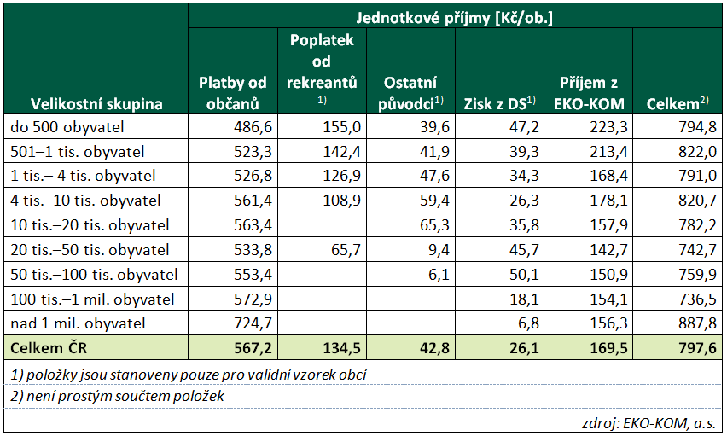
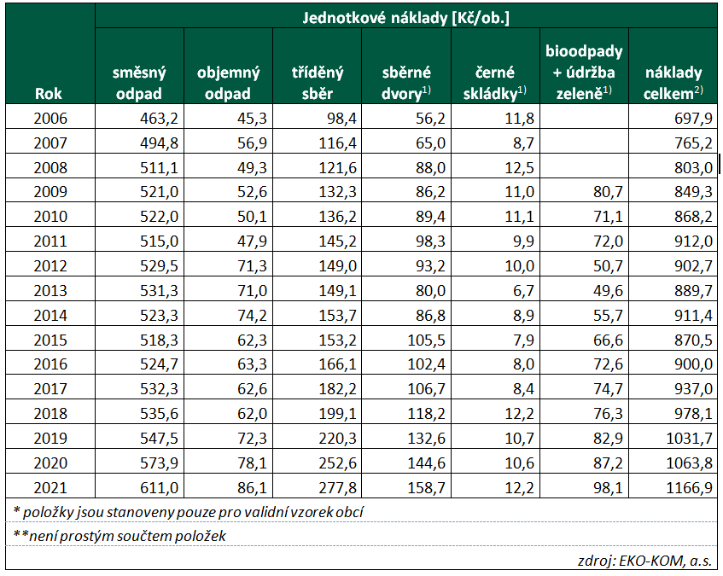
Následující tabulky ilustrují příjmové kanály odpadového hospodařené obcí dle velikosti (data za rok 2021) a výdaje obcí na odpadové hospodářství. Je z nich patrné, že hospodaření obcí v oblasti odpadového hospodářství je dlouhodobě deficitní. Důležitý argument pro rozhodování o tom, zda řešit chybějící zdroje v odpadovém hospodářství prostřednictvím rozšířené odpovědnosti výrobce, nebo jinými finančními nástroji v režii obcí.
Zdroj: EKO-KOM, a.s.

Slide 19
EPR – obecní systémy
EPR – zálohové systémy
EPR – mimo obecní systémy
Mapa EPR systémů
Existující EPR
Obaly
dobrovolné
Pivní lahve
Existující EPR
Elektrozařízení:
solární panely
Průmyslové obaly – TP
Pneumatiky
povinné
Nápojové obaly 0,1 – 3 litry
Elektro / Baterie
Novela 2024 – reklamní tiskoviny
Novela 2024 – reklamní tiskoviny
Elektro / Baterie
Cigarety / Ubrousky / Balonky
K diskusi pro rok 2024
Textil
K analýze
Další výrobky s negativním dopadem pro životní prostředí
K analýze a přípravě
Automobily (nařízení ELV)
Nábytek a matrace
Jiné typy výrobků – či obalů rizikové pro životní prostředí a odpad. systém
Vybrané typy stavebních výrobků a materiálů: např. izolace, těsnění, komponenty
Plastové výrobky
Ploché sklo

Slide 20
Důležité informace k zálohování
Zálohování – https://www.mzp.cz/cz/zalohovani
Otázky a odpovědi - https://www.mzp.cz/C1257458002F0DC7/cz/zalohovani/$FILE/OK-otazky_a_odpovedi_k_zalohovani-20231114.pdf
Kalkulačka pro obce - https://www.mzp.cz/cz/kalkulacka_obce

Slide 21
Děkuji za pozornost

Slide 22
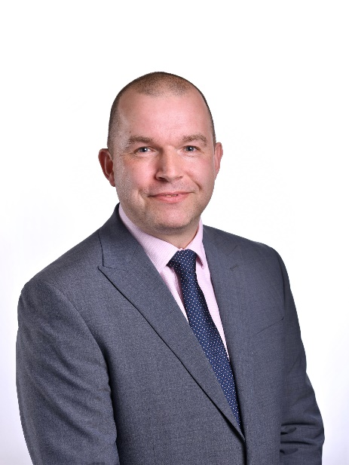
Ing. Bc. Jan Maršák, Ph.D. ředitel odboru Odbor cirkulární ekonomiky a odpadů Ministerstvo životního prostředí jan.marsak@mzp.cz

